Slide 1
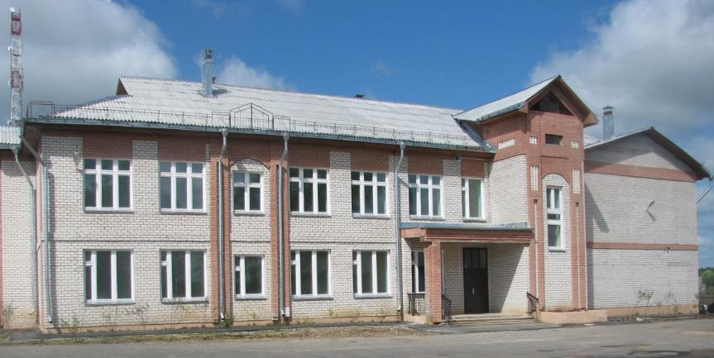
Известные выпускники Талицкой средней школы

Slide 2
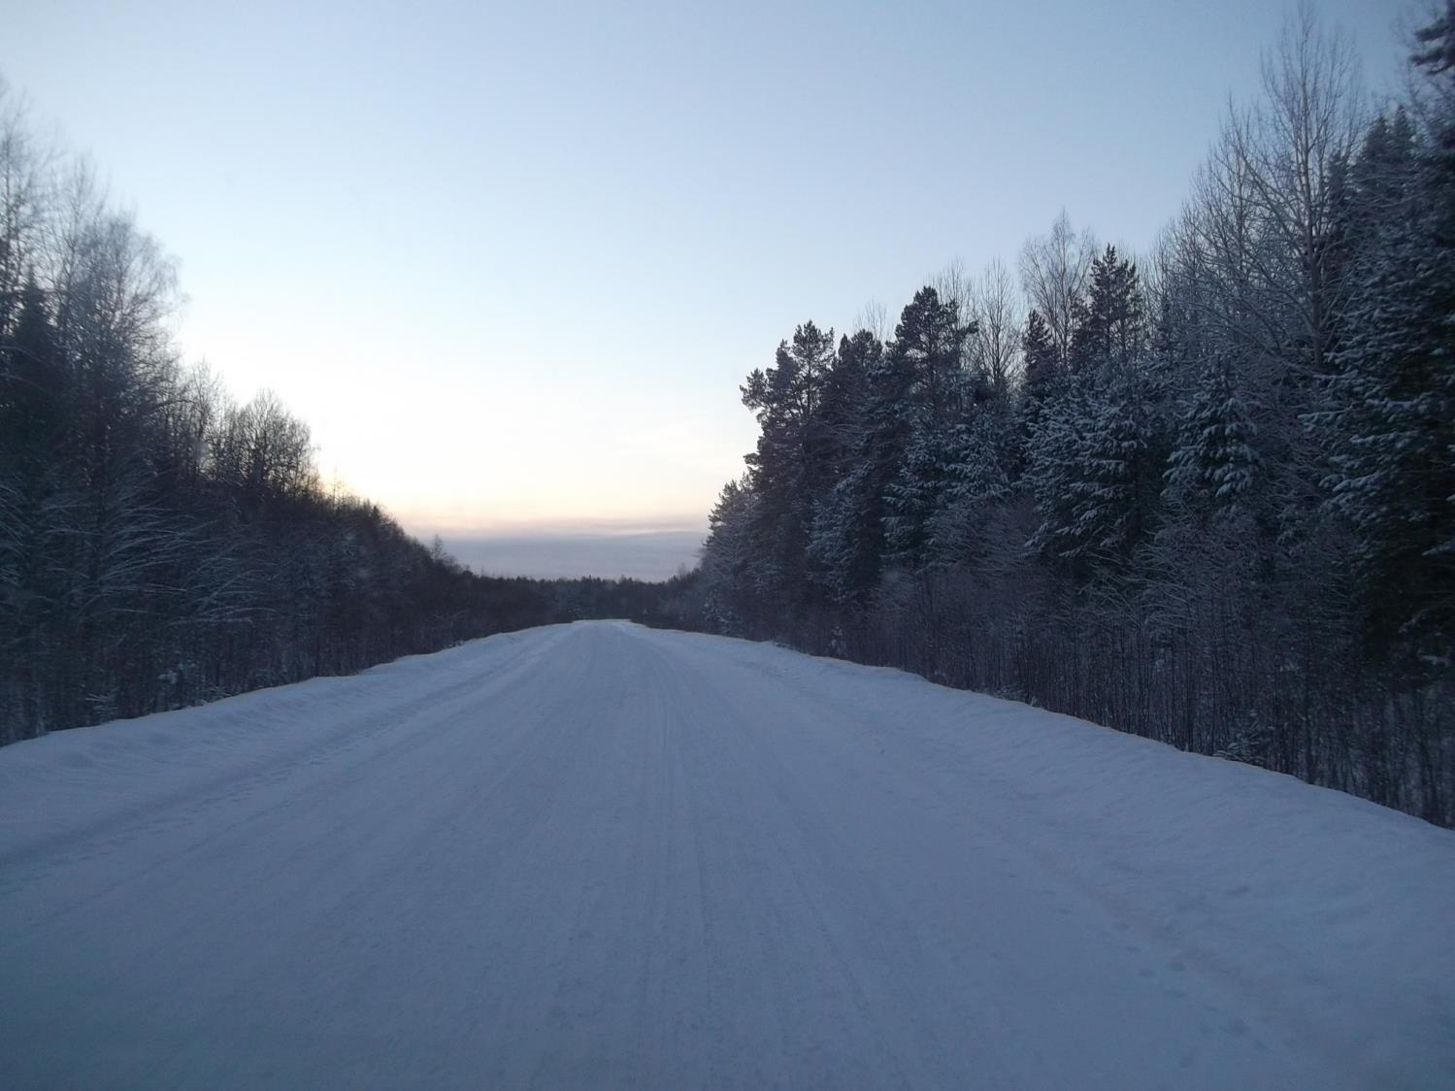
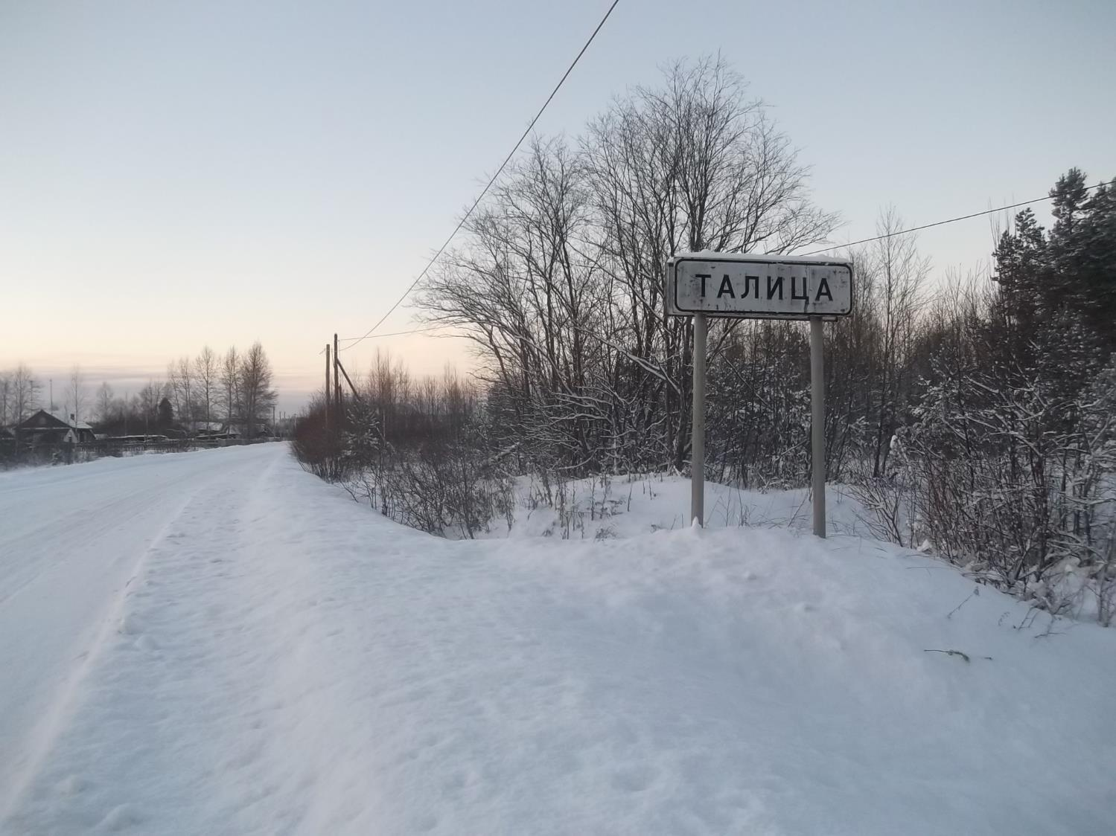

Slide 3
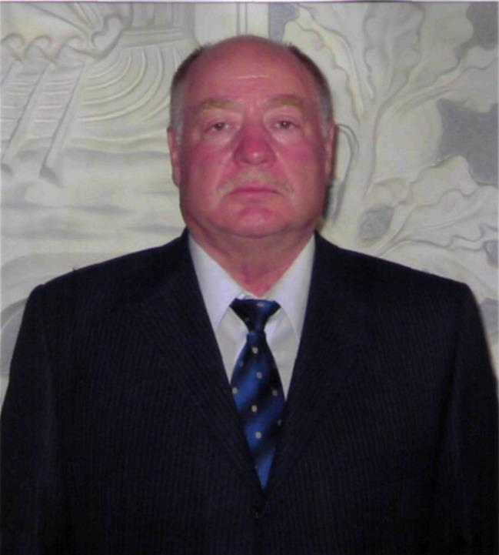
Шнур Михаил Николаевич
Выпускник Талицкой средней школы Буйского района Костромской области

Slide 4
Шнур Михаил Николаевич родился 3 июня 1944 года в селе Александровка Авидиопольского района Одесской области.
В 1945 году родители были депортированы в п. Талица Буйского района Костромской области.
В 1957 году закончил семилетнюю Талицкую школу.
В 1962 году получил среднее образование, закончив вечернюю школу в п.Талица.

Slide 5
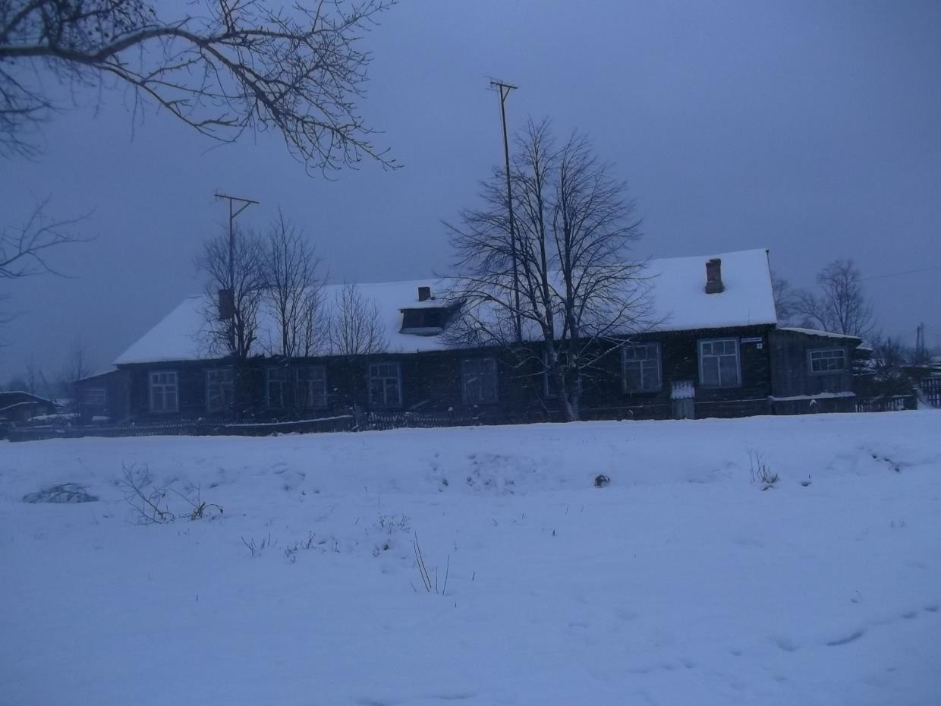
Дом, где жил Шнур Михаил Николаевич с родителями
п. Талица ул. Советская, д.7

Slide 6
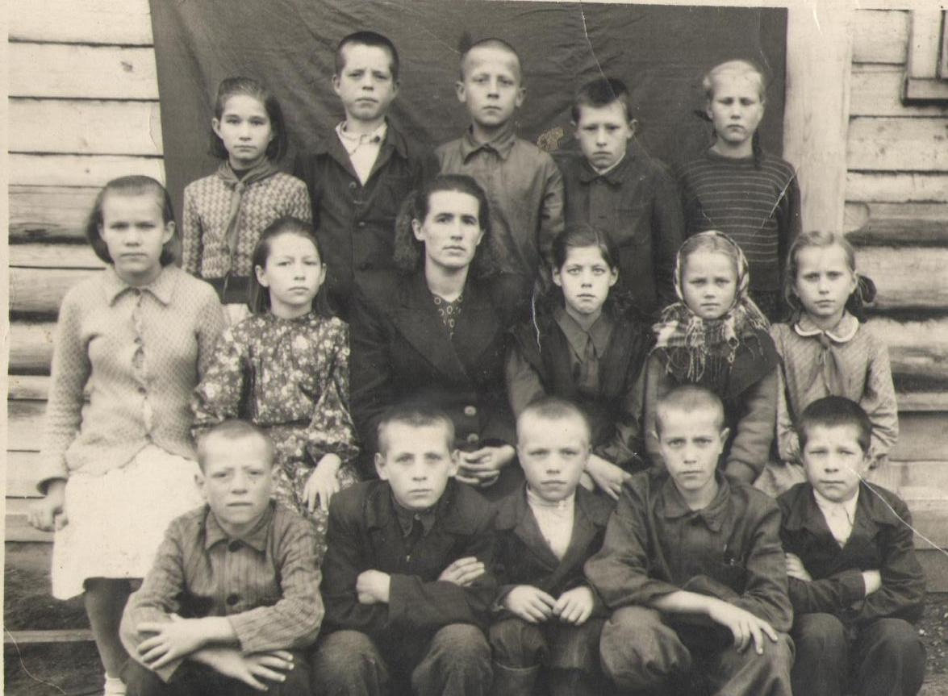
Талицкая школа
Начало 1950-хгодов.
Кл.рук.: Огурцова Милитина Андреевна
В нижнем ряду, первый слева: М.Н.Шнур

Slide 7
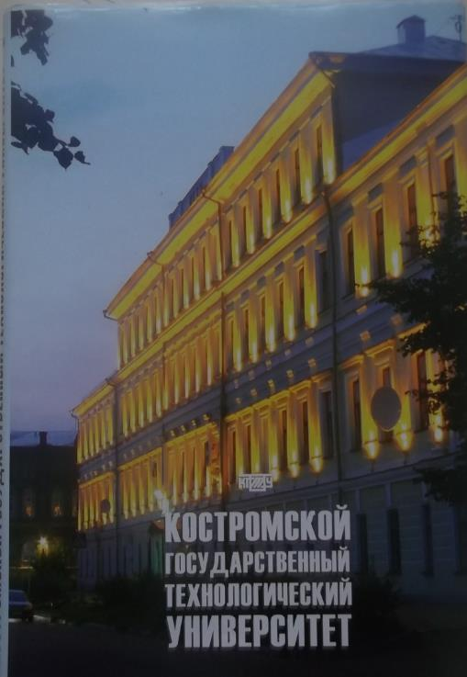
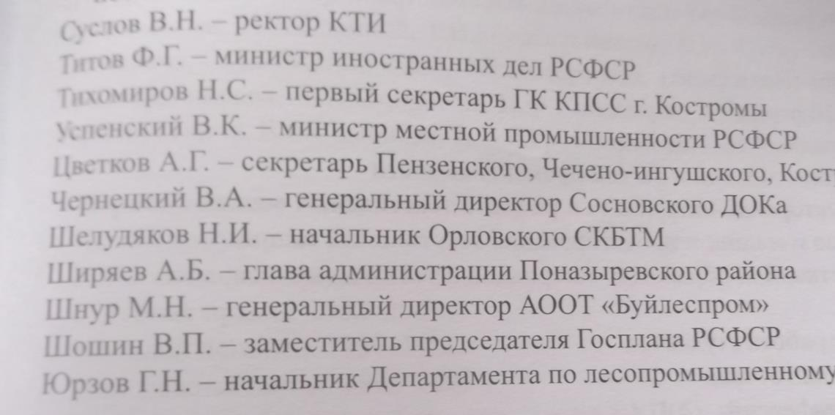
Имя Михаила Николаевича Шнура занесено в Книгу Почёта Костромского технологического университета

Slide 8
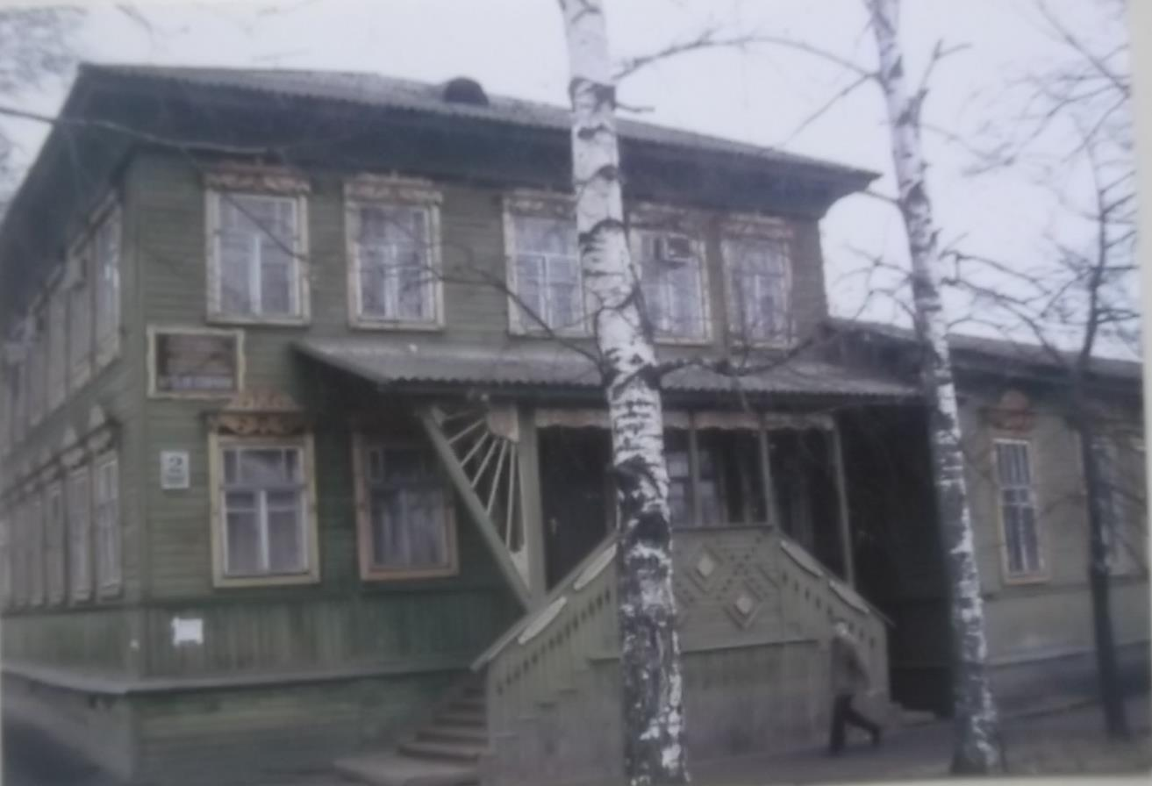
С 1973 по 2009 год работал в Буйском леспромхозе

Slide 9
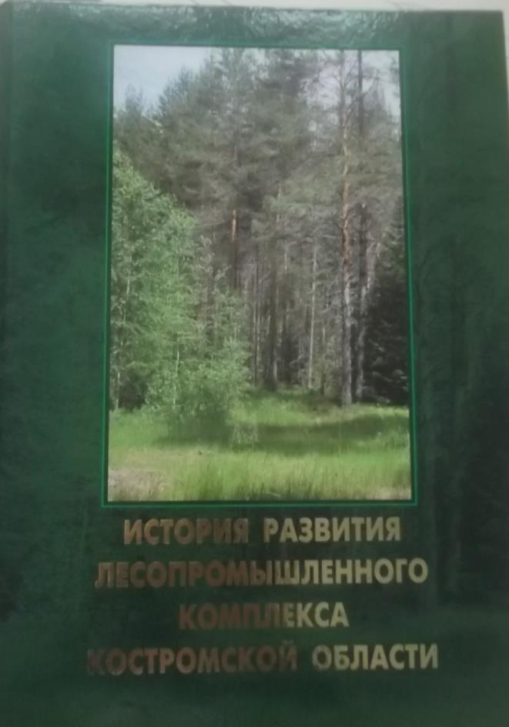
Шнур Михаил Николаевич – заслуженный работник лесной промышленности

Slide 10
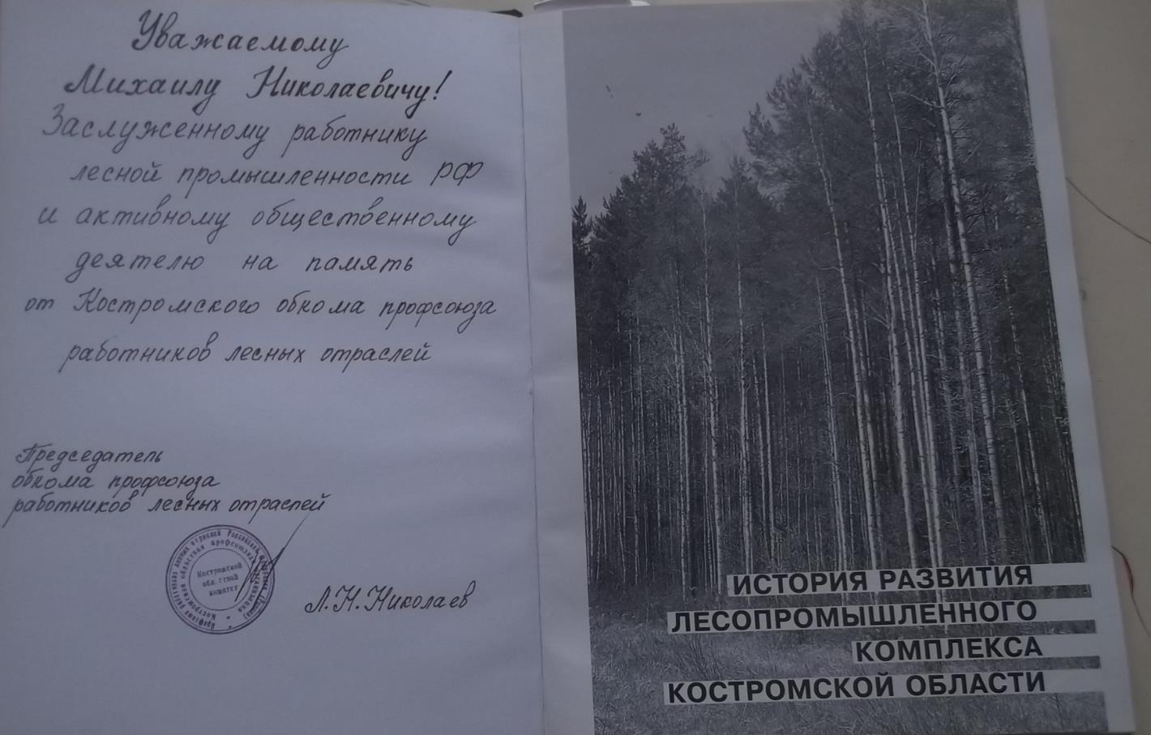

Slide 12
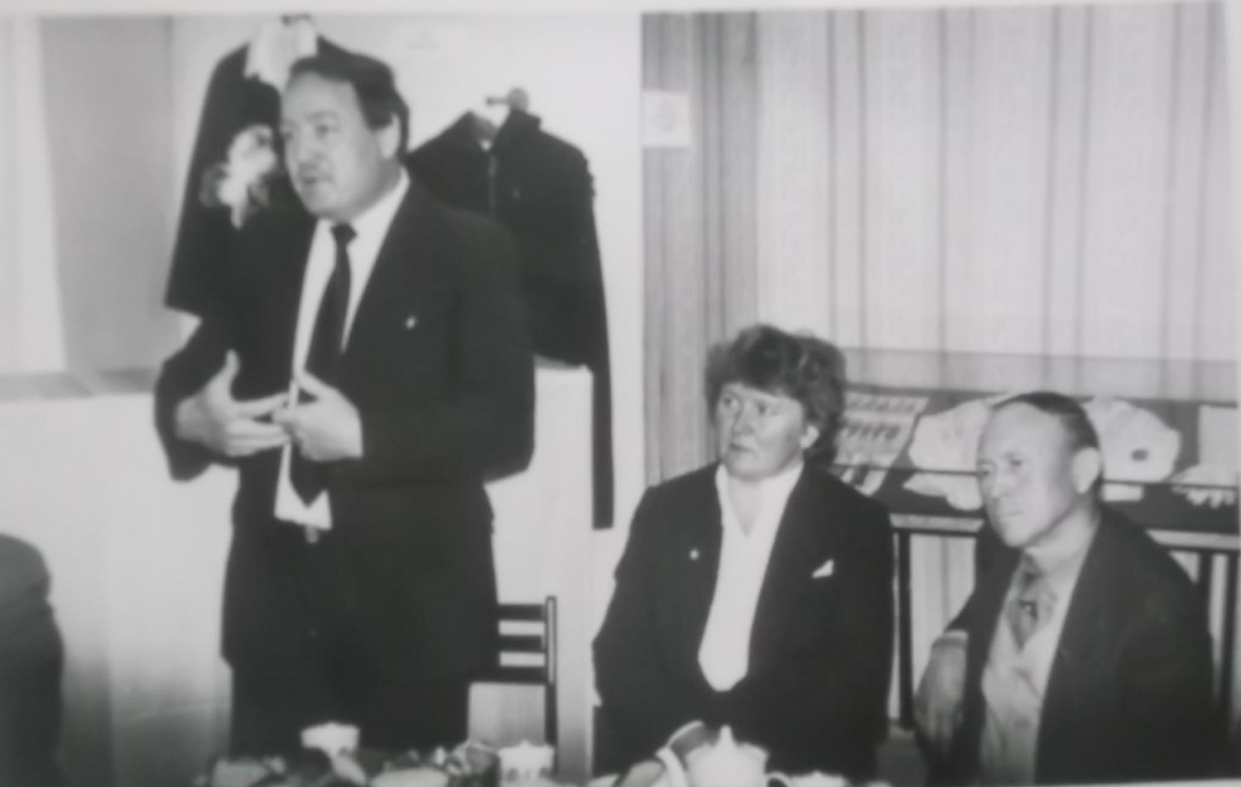
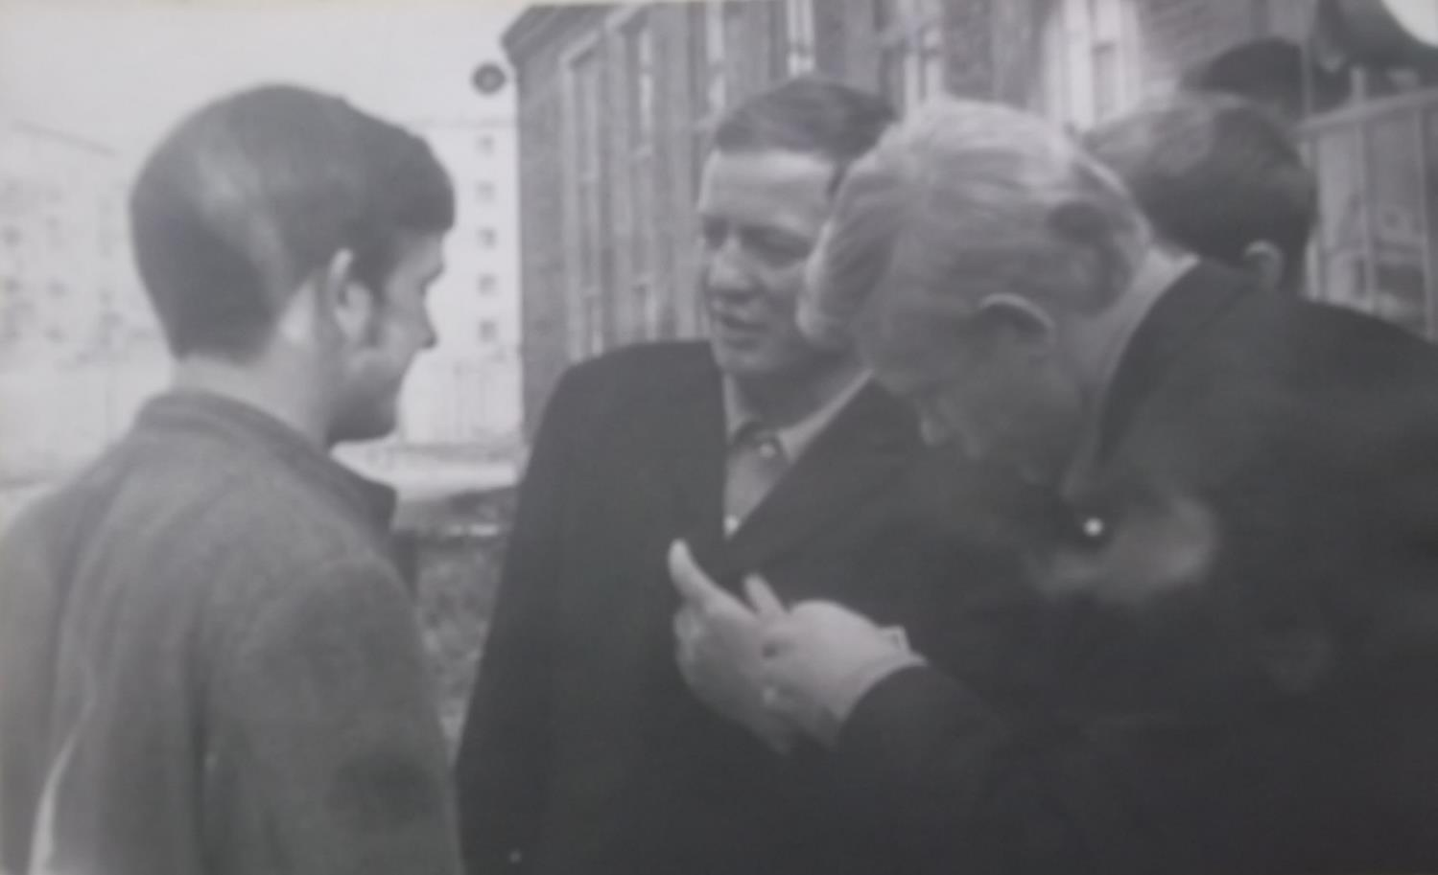

Slide 13
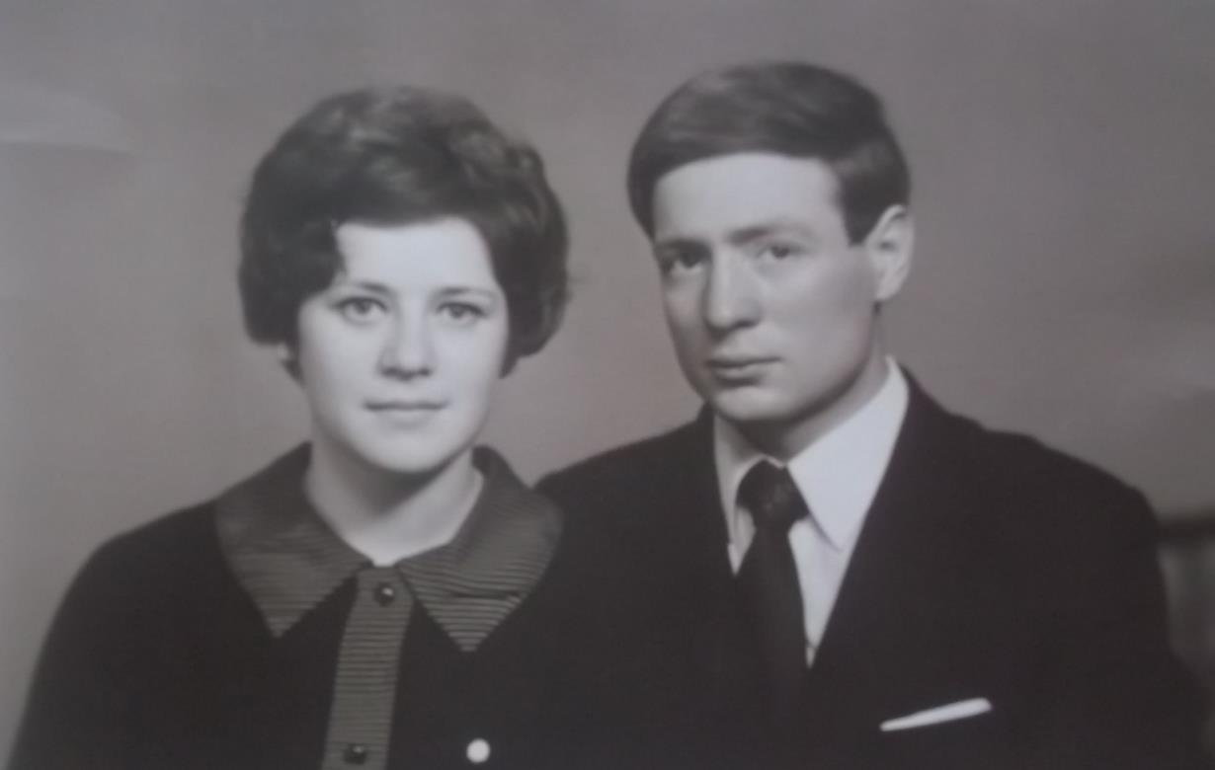
Михаил Николаевич Шнур со своей женой
Людмилой Николаевной (в девичестве Чистяковой)
Поженились в 1970 году

Slide 14
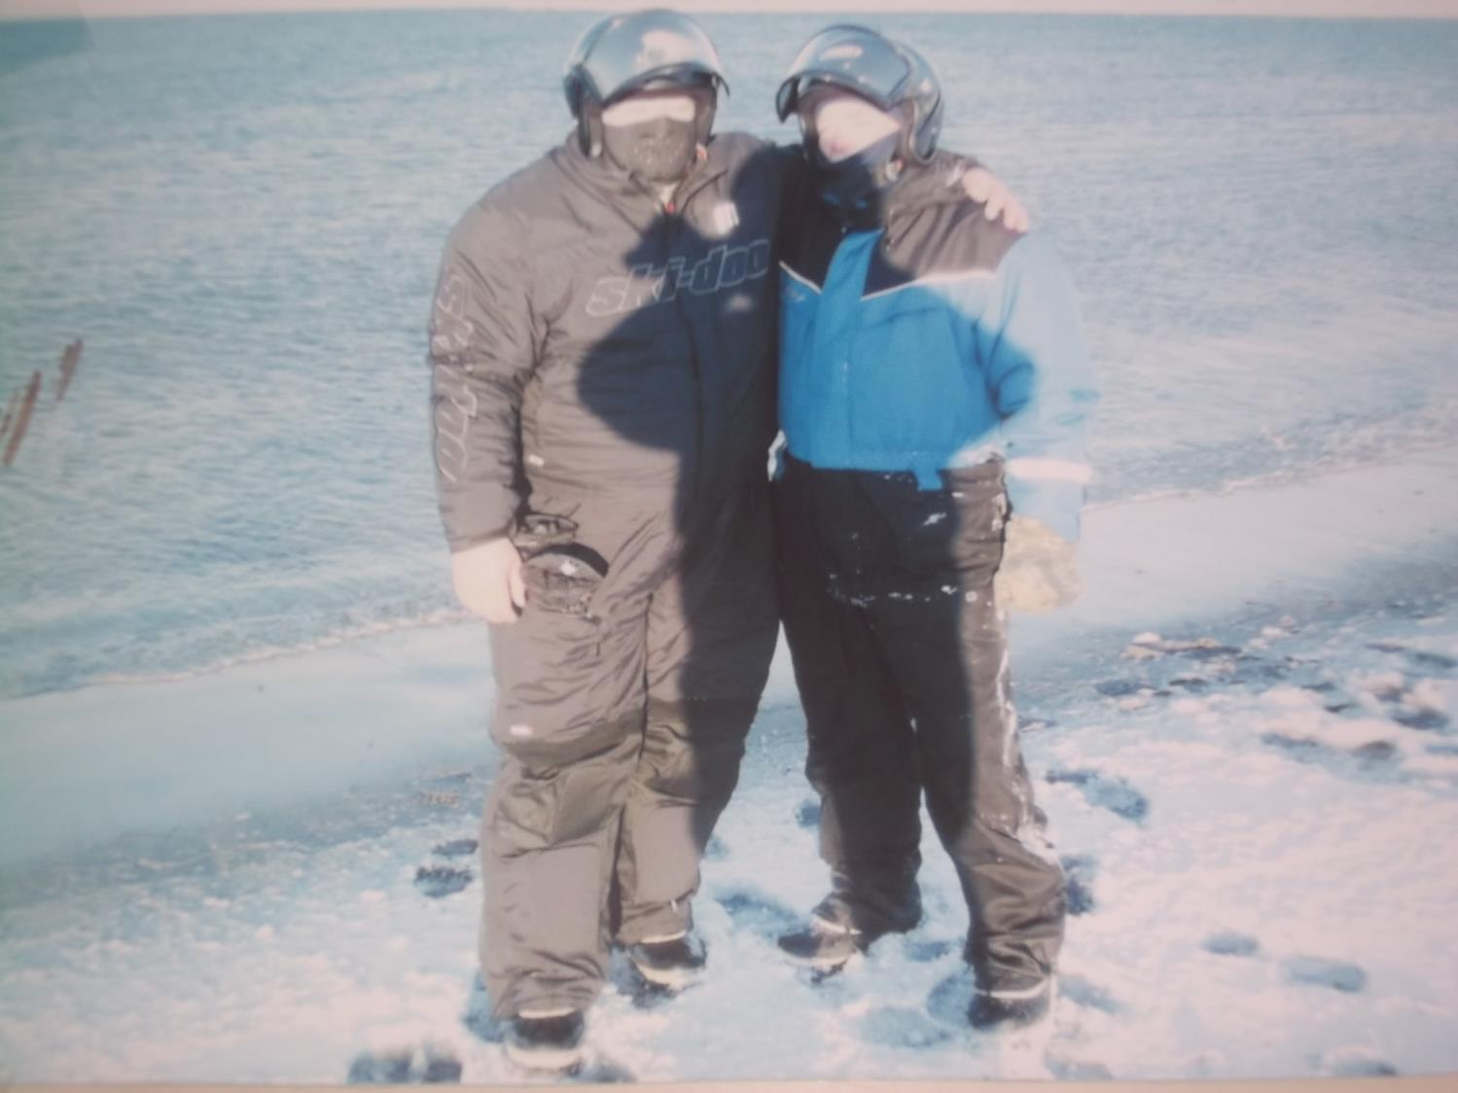
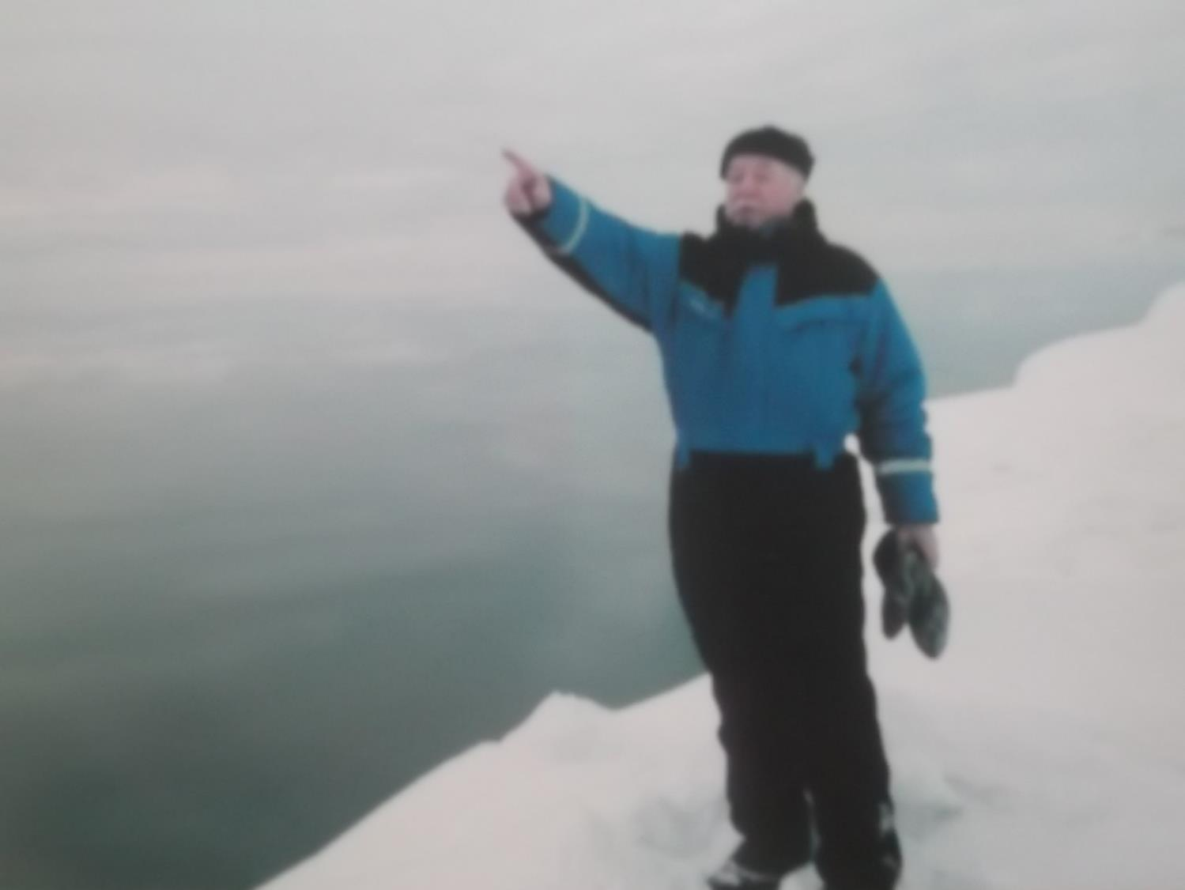
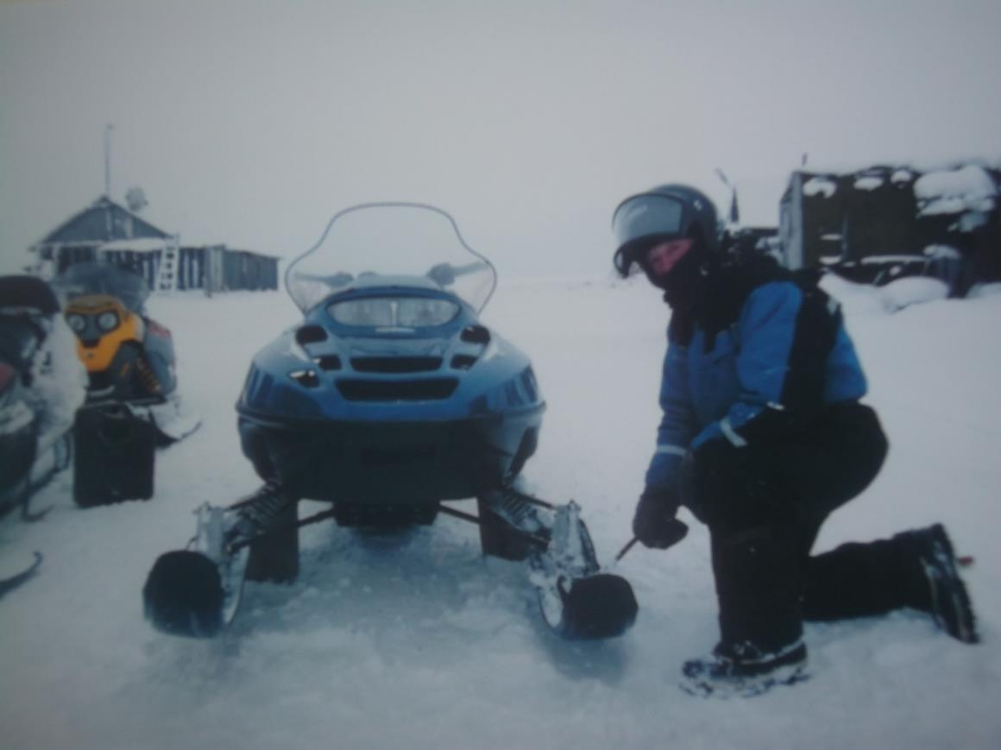
В 2012 году на снегоходе вместе с сыном Дмитрием прошёл 600 км по Кольскому полуострову, от Белого до Баренцева моря.

Slide 15
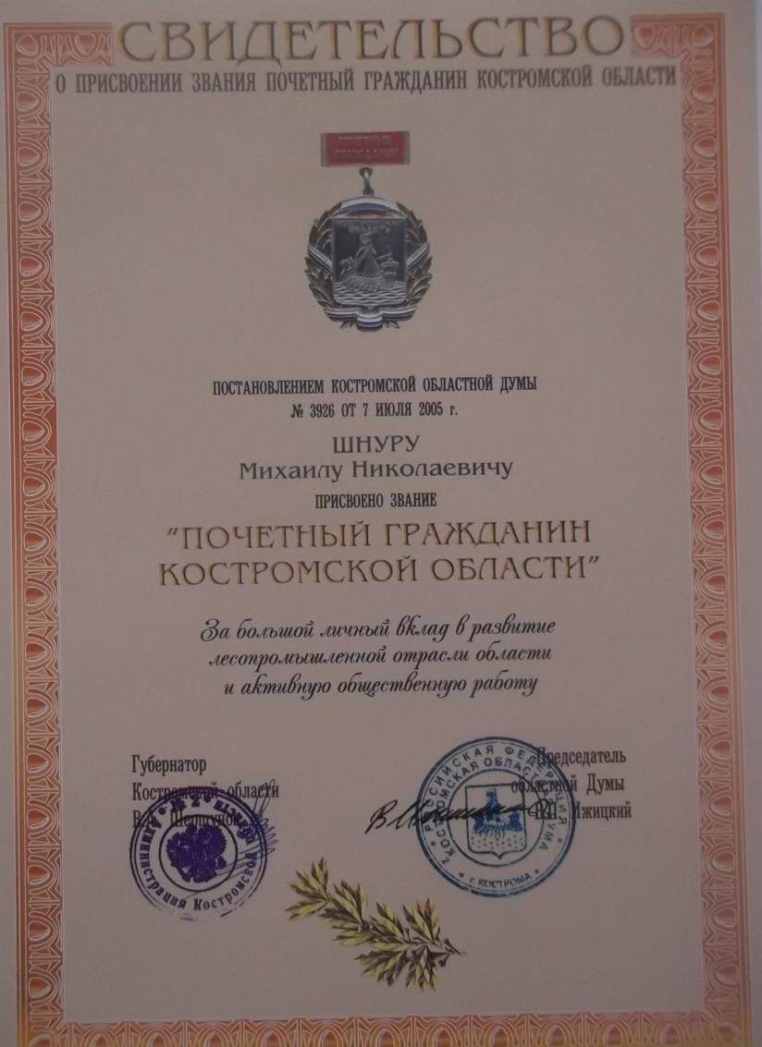
Звание «Почётный гражданин Костромской области» (2005 г.) присвоено за большой личный вклад в развитие лесопромышленной отрасли области и активную жизненную работу

Slide 16
Награды Шнура Михаила Николаевича:
6 медалей
3 нагрудных знака
4 звания
12 грамот
6 дипломов
17 благодарственных писем

Slide 17
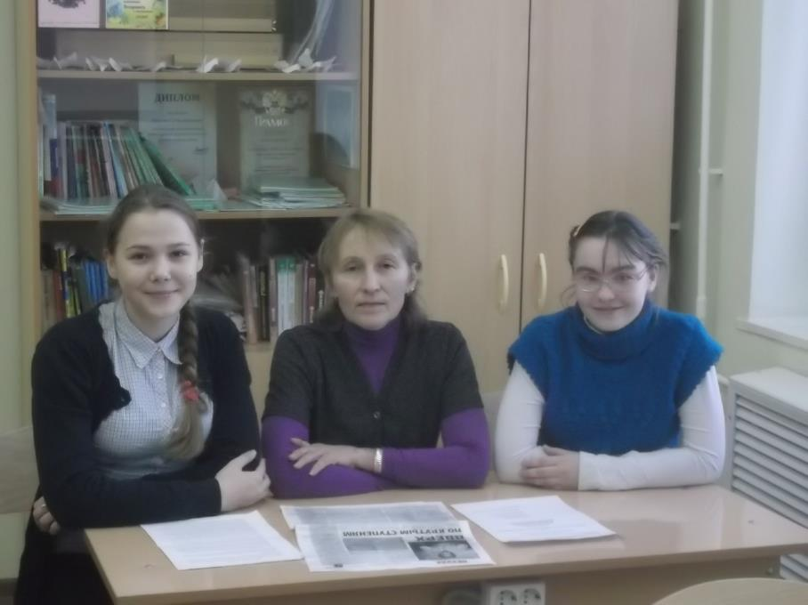
Информация об авторах:
Соколова Елена – ученица 7 класса МОУ Талицкая средняя школа Соколова Анастасия – ученица 6 класса МОУ Талицкая средняя школа
Капустина Л.В. – руководитель краеведческого кружка

